Slide 1
Trabajar con fechas en SQL
“Cualquier tiempo pasado fue anterior”
Les Luthiers

Slide 2
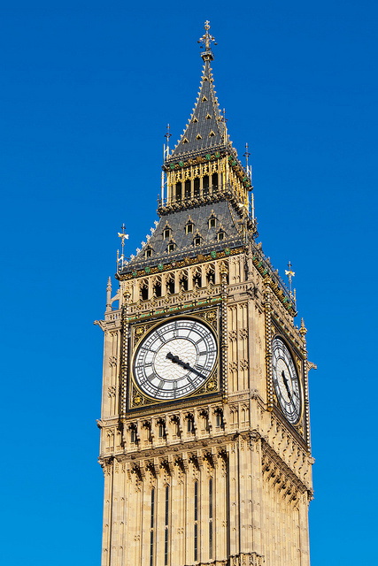
Tipos de Datos
SmallDateTime
Fecha y hora
Precisión: 1 minuto
DateTime
Fecha y hora
Precisión 0,00333 segundos
Date
Solo la fecha
Time
Sólo la hora
Precisión de 100 ns

Slide 3
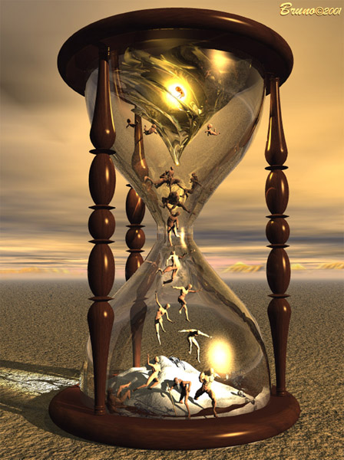
Obtener la fecha del sistema
CURRENT_TIMESTAMP
Fecha y hora del servidor
GETDATE()
Es equivalente
GETUTCDATE()
Hora universal

Slide 4
Extraer partes de una fecha
Devuelven un entero
DAY (fecha)
MONTH (fecha)
YEAR (fecha)
DATEPART (datepart, fecha)
Obtiene cualquiera de las partes de una fecha
Datepart puede ser year, month, week, etc
Devuelve una cadena
DATENAME (datepart, fecha)
Argumentos igual que DATEPART

Slide 5
Diferencia entre dos fechas
DATEDIFF (datepart, fechaInicial, fechaFinal)
Devuelve el número de unidades del tipo especificado por datepart que han finalizado entre esas dos fechas
DATEDIFF (day,’20100510’,’20100514’)
Devuelve 4
DATEDIFF (year,’20100510’,’20140115’)
Devuelve 4

Slide 6
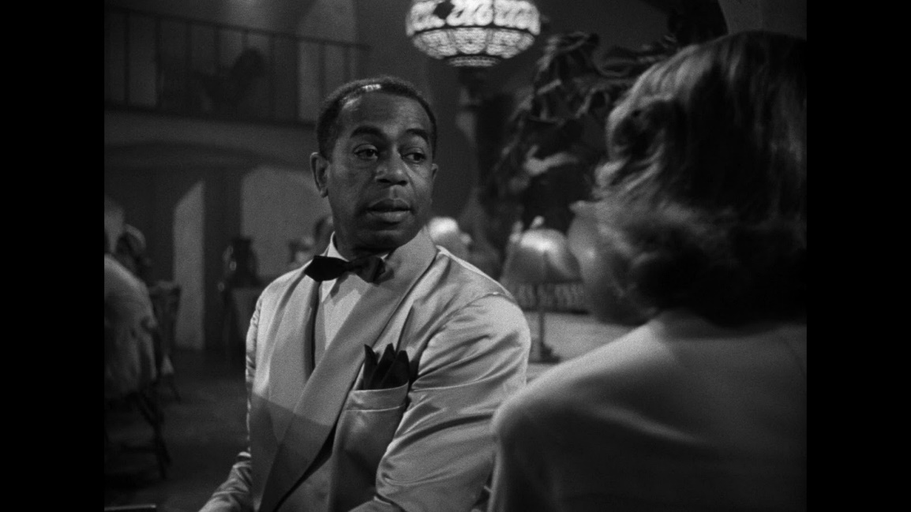
Incrementar una fecha
DATEADD(datepart,n,fecha)
Añade n unidades de lo que especifique datepart a la fecha dada
DATEADD (day,40,'20100510')
Devuelve 19/06/2010
DATEADD (month,40,'20100510')
Devuelve 10/09/2013

Slide 7
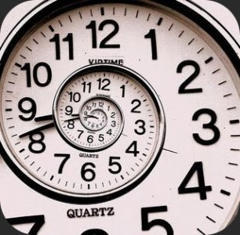
Crear una fecha a partir de sus partes
A partir de la versión 2012
DATEFROMPARTS (año, mes, dia)
SMALLDATETIMEFROMPARTS (año, mes, dia, hora, minutos)
DATETIMEFROMPARTS (año, mes, dia, hora, minutos, segundos, milisegundos)

Slide 8
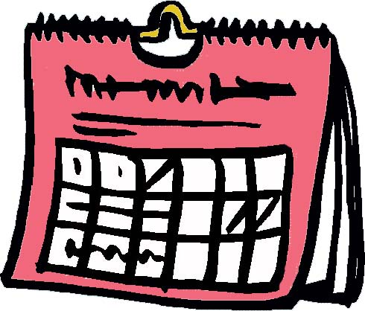
Especificar formatos
SET DATEFORMAT dmy
Se cambia para la conexión
Hasta nueva orden

Slide 9
Más información
http://msdn.microsoft.com/es-es/library/ms186724%28v=sql.100%29.aspx#DateandTimeDataTypes
Gather ye rosebuds while ye may, Old Time is still a-flying; And this same flower that smiles today Tomorrow will be dying.
Walt Whitman
Coged las rosas mientras podáis
Veloz el tiempo vuela
La misma rosa que hoy admiráis
Mañana estará muerta

